Slide 1
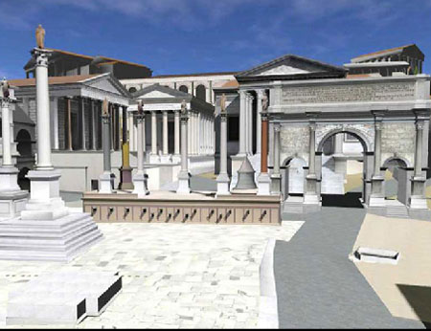
Вторая война Рима с Карфагеном.
Урок по истории Древнего мира 5 класс
Васильева Светлана Геннадьевна
Учитель истории и обществознания
МОУ СОШ №15 г.Твери

Slide 2
Укажите годы событий:
Основание Рима
Установление республики в Риме
Нашествие галлов
Отмена долгового рабства
Установление Рима господства над Италией
753 г. до н.э.
509 г. до н.э.
390 г. до н.э.
326 г.
до н.э.
280 г. до н.э.

Slide 3
Что означают указанные термины?
Вето
Сенат
Патриции
Плебеи
Республика
Консул
Народный трибун

Slide 4
1. Как проходили выборы консулов и трибунов, как формировался Сенат?
Народные трибуны
Консулы
Сенат
2.Как распределялись управленческие полномочия в Древнем Риме?

Slide 5
Вторая война Рима с Карфагеном
Вторая Пуническая война
Пуны (пунийцы) – карфагеняне.

Slide 6
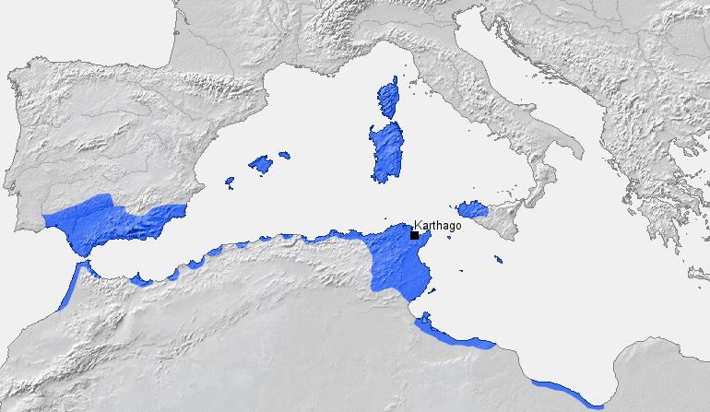
Первая Пуническая война (264—241 г. до н. э.)
Вторая Пуническая война (218—201 г. до н. э.)
Третья Пуническая война (149—146 г. до н. э.)

Slide 7
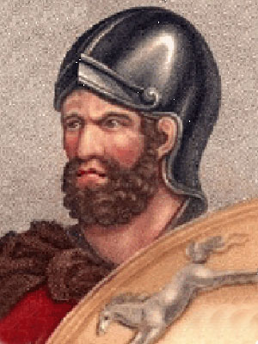
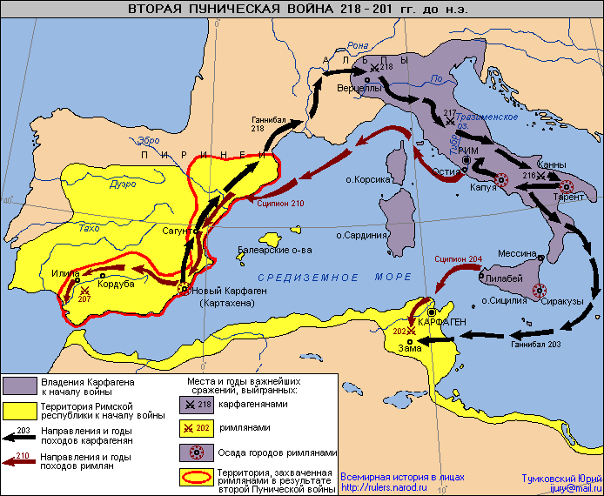
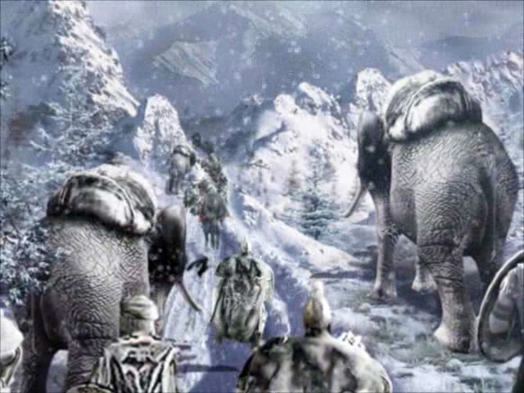
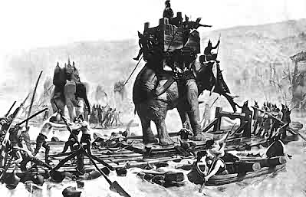
Ганнибал

Slide 8
РИМ
Канны

Slide 9
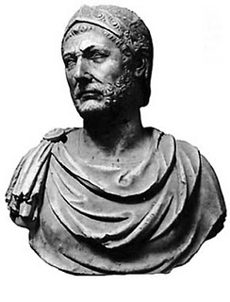
Битва при Каннах 216 г. до н.э.
Римляне
Карфагеняне
87 тысяч воинов
54 тысячи воинов
Гай Теренций Варрон
Луций Эмилий Павл
Ганнибал Барка

Slide 10
Карфаген
РИМ
12 часов
90 тыс.
50 тыс.
70 тыс. человек
павших
16 тыс. пленных
6 тыс. человек
потери
победа

Slide 11
Тарент
Капуя
Сиракузы

Slide 12
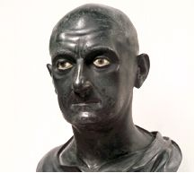
Сципион Африканский
Рим должен нанести удар по Карфагену!

Slide 13
Армия Ганнибала разбита.
Условия мира:
Карфаген передает Риму: флот, боевых слонов.
Карфаген платит Риму большую сумму денег.
Карфаген лишается владений вне Африки.
г. Зама
202 г. до н.э.

Slide 14
Почему Ганнибал проиграл?
1.Местное население, кроме галлов, не поддержали Ганнибала.
2.Римско-италийский союз устоял.
3.Рим укрепил силы, а положение Ганнибала ухудшилось.
4.Карфаген не хотел помогать Ганнибалу, боясь что он захватить власть.

Slide 15
Выражения, которые стали употребляться:
«Ганнибалова клятва»
«Ганнибал у ворот»

